Slide 1
Jak vyzrát na online?
Tým TietoEVRY Czech

Slide 2
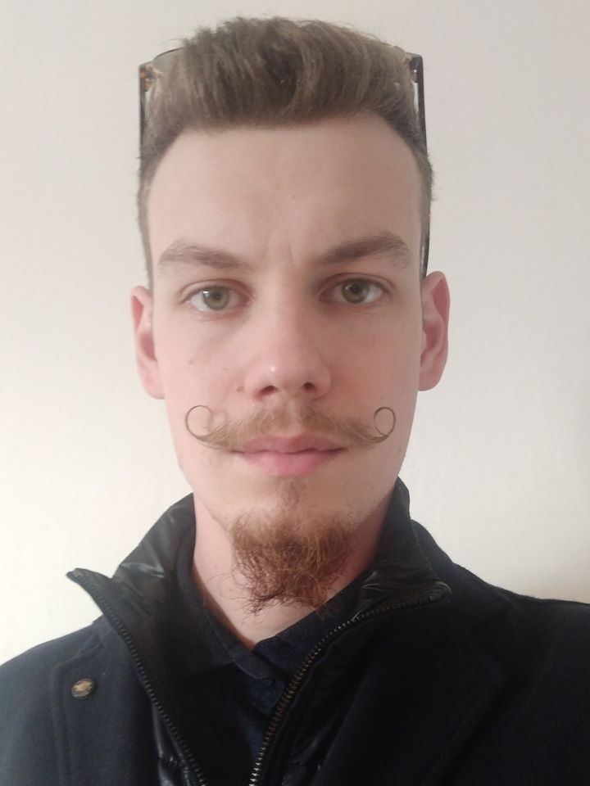
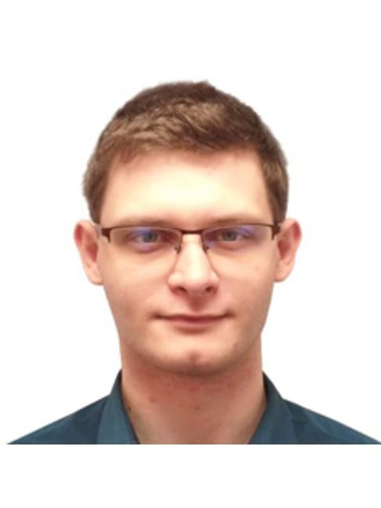
Náš tým:
Roman Černý
Microsoft Teams
Lukáš Müller
Google Classroom

Slide 3
Informace:
Ptát se můžete na cokoliv vždy na konci jednotlivé prezentace - na všechny dotazy Vám odpovíme.
Neváhejte se na nás obrátit, pokud potřebujete něco zvlášť vysvětlit – kontaktujte koordinátory, oni Vám poradí nebo propojí s potřebným členem týmu.

Slide 4
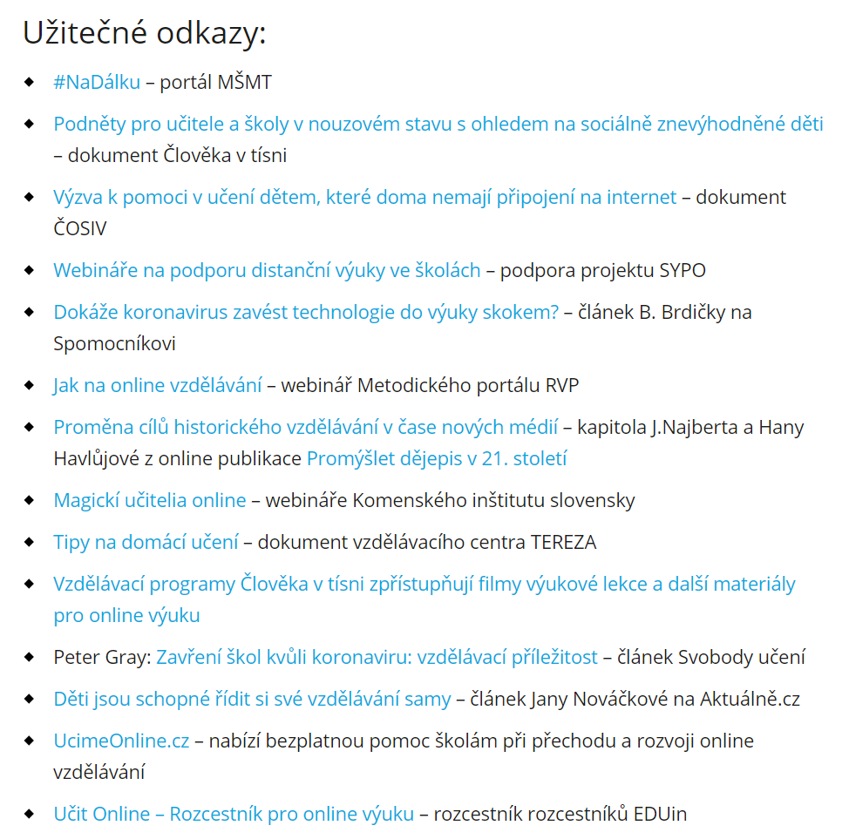
Všechny odkazy dostupné na:
www.clovekvtisni.cz

Slide 5
Za celý tým Vám děkujeme!
Michal Křemen:
michal.kremen@tietoevry.com

